Slide 1
Сонечная радыяцыЯ
Узаемадзеянне сонечнай радыяцыі з гідраатмасферай –
крыніца інфармацыі аб фізічным стане паветра і вады

Slide 2
Даўжыні хваляў цеплавой радыяцыі выражаюць у мікраметрах (1 мкм = ·10^{–6} м) і нанаметрах (1 нм = ·10^{–9} м).

Slide 3
У гідраметэаралогіі адрозніваюць электрамагнітныя выпраменьванні двух дыяпазонаў:
Дыяпазон караткахвалевай радыяцыі ўключае сонечныя выпраменьванні з даўжынямі хваляў ад 0,01 да 4 мкм.
Да даўгахвалевай радыяцыі адносяцца выпраменьванні зямной паверхні і атмасферы з даўжынямі хваляў ад 4 да 100 мкм.

Slide 4
Часткі спектра сонечных электрамагнітных хваляў:
Выпраменьванне | Дыяпазон λ, мкм
Ультрафіялетавае Бачнае святло Інфрачырвонае | 0,01–0,39 (9 % энергіі) 0,40–0,76 (47 % энергіі) 0,76–4 (44 % энергіі)

Slide 5
Вызначаюць энергетычную і прыродную асветленасць:
Энергетычная асветленасць – колькасць праменнай энергіі, якая паступае на адзінку плошчы за адзіку часу:
Вт/м² ці кВт/м²
Гэта азначае, што на 1 м² за 1 с паступае 1 Дж (1 кДж) праменнай энергіі. Колькасць праменнай энергіі за больш працяглы перыяд (гадзіну, суткі, месяц, год) выражаюць у джоўлях (Дж) або мегаджоўлях (МДж).

Slide 6
Сонечная пастаянная
Сонечнай пастаяннай S_{o} называецца шчыльнасць патоку сонечнай радыяцыі (энергетычная асветленасць) на верхняй мяжы атмасферы на перпендыкулярную паверхню пры сярэдняй адлегласці ад Зямлі да Сонца.
S_{o =}1367 Вт/м²

Slide 7
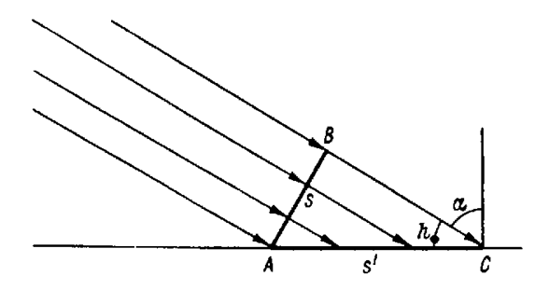
Прамая сонечная радыяцыя

Slide 8
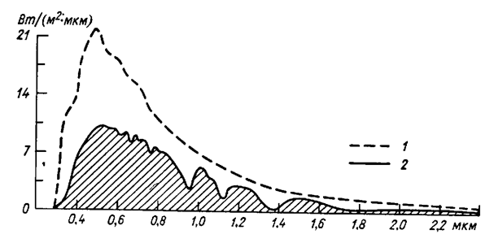
Паглынанне радыяцыі. Размеркаванне энергіі ў спектры сонечнай радыяцыі на мяжы атмасферы (1) і каля зямной паверхні (2)

Slide 9
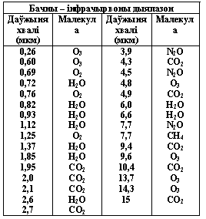
Лініі малекулярнага паглынання ў атмасферы
Моцным паглынальнікам радыяцыі з’яўляецца азон, ён здольны паглынуць да 3 % ад энергіі сонечнай пастаяннай. Азон цалкам паглынае частку сонечнага спектра з даўжынямі хваляў карацей за 0,29 мкм і не дапускае іх да зямной паверхні. Акрамя таго, азон паглынае выпраменьванні з даўжынямі хваляў 9,4–9,9 мкм у ІЧ вобласці спектра.

Slide 10
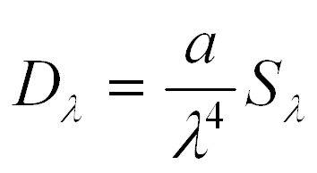
Закон Рэлея.
У ідэальна чыстай і сухой атмасферы (без аэразолі) рассеянне святла падпарадкоўваецца закону Рэлея: інтэнсіўнасць рассеянай радыяцыі адваротна прапарцыянальная чацвёртай ступені даўжыні хвалі промняў, якія рассейваюцца:

Slide 11
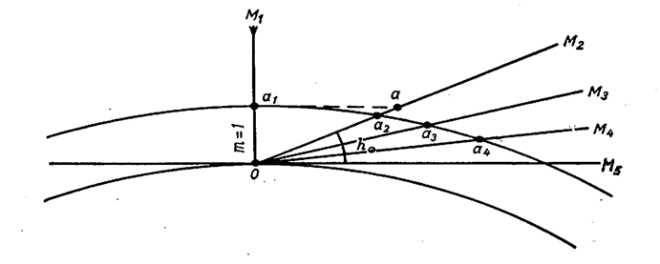
Закон аслаблення сонечнай радыяцыі ў атмасферы.
Формула Бугера

Slide 12
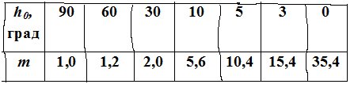
Залежнасць масы атмасферы ад вышыні сонца (табліца Бемпарада)

Slide 13
Каэфіцыент празрыстасці атмасферы р
Ён паказвае тую частку сонечнай пастаяннай S_{о}, якая даходзіць да зямной паверхні S₁ пры знаходжанні сонца ў зеніце
пры (m =1):

Slide 14
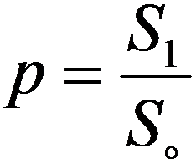
S₁= S_{о} р пры m=1;
S₂ = S_{о} рр = S_{о} р² пры m=2;
S₃ = S_{о} рpр = S_{о} р³ пры m=3.
S_{m} = S_{о} р^{m} – формул Бугера

Slide 15
Формула Бугера
выражае закон аслаблення сонечнай радыяцыі ў атмасферы

Slide 16
Фактар мутнасці Т паказвае колькасць ідэальных атмасфер, якія ствараюць такое ж аслабленне радыяцыі, як і рэальная атмасфера

Slide 17
q – каэфіцыент празрыстасці для ідэальнай атмасферы без вадзяной пары і аэразолі
q = 0,915.
У рэальнай атмасферы каэфіцыент празрыстасці роўны р=0,6–0,85.

Slide 18
Сумарная радыяцыя Q
Сумарная радыяцыя – гэта сума прамой і рассеянай радыяцыі, што паступае на зямную паверхню:

Slide 19
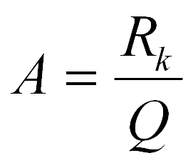
Альбеда А

Slide 20
Калі (Ssinh_{o} + D) – агульны паток сумарнай радыяцыі, а А – альбеда паверхні,
то (Ssinh_{o} + D)А – адбітая радыяцыя,
(Ssinh_{o}+D)(1–А) – паглынутая зямной паверхняй радыяцыя.

Slide 21
Альбеда розных тыпаў падсцільнай паверхні
Паверхня | А, % | Паверхня | А, %
Снег свежы вільготны забруджаны Глебы гліністыя пясчаныя Асушаны тарфянік | 90 70 50 25 40 8 | Збожжавыя культуры Бульба Лес хваёвы ліставы Пустыня Стэп | 15 20 15 18 30 25

Slide 22
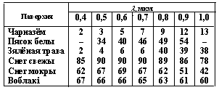
Спектральнае альбеда (%) розных тыпаў падсцільнай паверхні
Розныя даўжыні хваляў сонечнага спектра ад адной і той жа паверхні адбіваюцца па-рознаму, г. зн., што кожная хваля мае сваю адбівальную здольнасць – сваё альбеда. З павелічэннем даўжыні хвалі ў сонечным спектры альбеда паверхні ўзрастае.

Slide 23
Доўгахвалевая радыяцыя зямной паверхні і атмасферы.
Выпраменьванне зямной паверхні

Slide 24
Зямная паверхня, як усякае цела, нагрэтае да тэмпературы, вышэйшай за абсалютны нуль, выпраменьвае доўгахвалевую электрамагнітную радыяцыю, якую называюць уласным выпраменьваннем зямной паверхні Е_{з}.
Адпаведна закону Стэфана – Больцмана, выпраменьванне абсалютна чорнага цела прапарцыянальна чацвёртай ступені абсалютнай тэмпературы Т:
Е = σТ ⁴
дзе σ – пастаянная Стэфана – Больцмана

